Slide 1
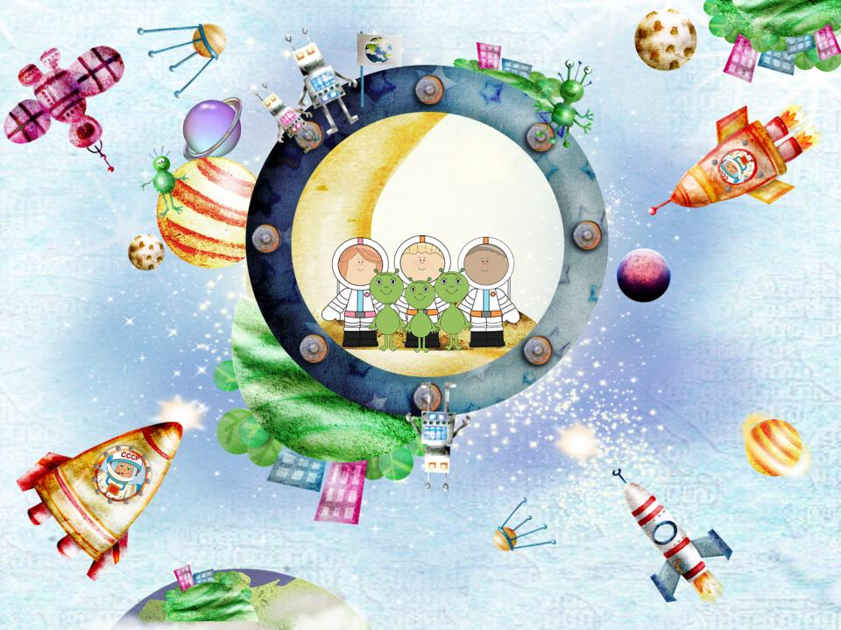
"КОСМИЧЕСКОЕ
ПУТЕШЕСТВИЕ"
Учитель-дефектолог: Ерилина Т. А.
Сусарева М. И.

Slide 2
Электронный образовательный маршрут
Рекомендации для родителей
для организации совместной деятельности с детьми.
Уважаемые родители!
Предлагаем Вам вместе с детьми закрепить навык прямого и обратного счета до 10, развивать пространственное воображение: формировать умение проходить лабиринты соотносить последовательности фигур. Закреплять умение выделять противоположные признаки предметов: большой – маленький, высокий – низкий, широкий – узкий, толстый – тонкий.

Slide 3
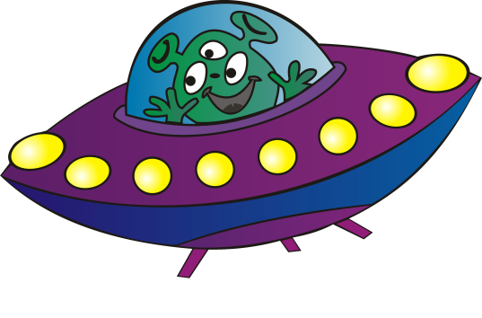
Космические жители прислали письмо и просят о помощи!

Slide 4
«Дорогой друг,
у нас случилась беда, наш космический корабль сломался. Для того чтобы его починить, нужно найти 5 ключей, с помощью которых мы сможем завести все механизмы и двигатель, помогите нам пожалуйста!»
Космические жители.
Предложите ребенку помочь космическим жителям завести двигатель на космическом корабле. Поможем?

Slide 5
Шаг 1.
Предложите ребенку отгадать загадку.
Из крылатой пламя льётся…
Вверх стремительно несётся,
На свидание с кометой,
Остроносая
(Ракета)

Slide 6
Шаг 2.
Предложите ребенку собрать из геометрических фигур ракету.

Slide 7
Шаг 2.
Задайте вопрос какие геометрические фигуры изображены на картинке. Прямоугольник, круг, три треугольника (по щелчку мыши или нажатия клавиши пробела поочередно называем геометрическую фигуру - собираются в ракету)

Slide 8
Молодец!!!
Вы справились с 1 заданием!

Slide 9
Шаг 3
Теперь у нас есть ракета, можно отправляться в космическое путешествие. Для того что бы отправится в путешествие нужно запустить ракету.
Предложите ребенку начать запуск ракеты.
Обратный отсчет 10,9,8,7,6,5,4,3,2,1, 0 ПУСК! ПОЛЕТЕЛИ!
10
8
6
4
2
0
9
7
5
3
1
ПУСК

Slide 10
Шаг 4 «Физминутка с Гугушей»
Предложите ребенку во время полета немного отдохнуть.
(Слайд загружает, подождите 2 секунды. Видео загрузилось, нажмите кнопку Повторяйте движения за Гугушей.

Slide 11
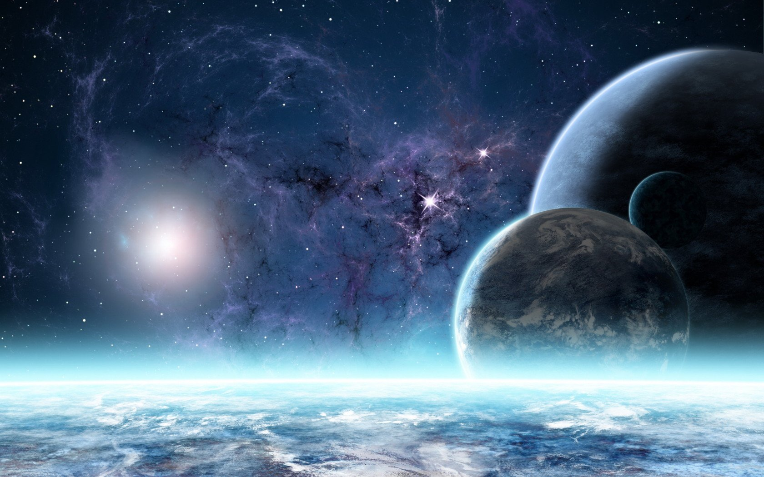
Шаг 4
Молодцы! Отлично отдохнули в полете. Не заметили, как быстро долетели.

Slide 12
Шаг 5
Предложите ребенку сосчитать планеты солнечный системы.
(1. Меркурий, 2. Венера, 3. Земля, 4. Марс, 5. Юпитер, 6. Сатурн, 7. Уран, 8. Нептун, 9. Плутон, 10. Солнце.

Slide 13
Молодец!!!
Вы справились со 2 заданием!

Slide 14
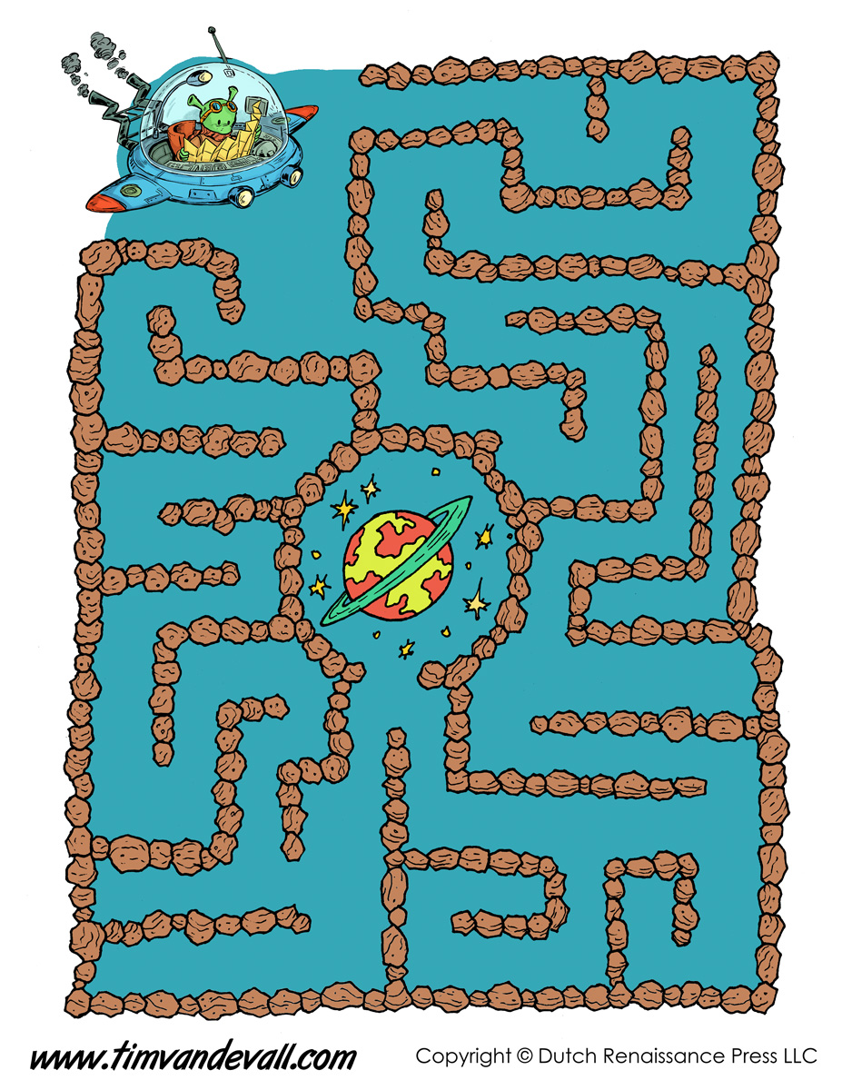
Шаг 6
Предложите ребенку помочь космическому жителю найти дорогу к своей планете.

Slide 15
Молодец!!!
Вы справились с 3 заданием!

Slide 16
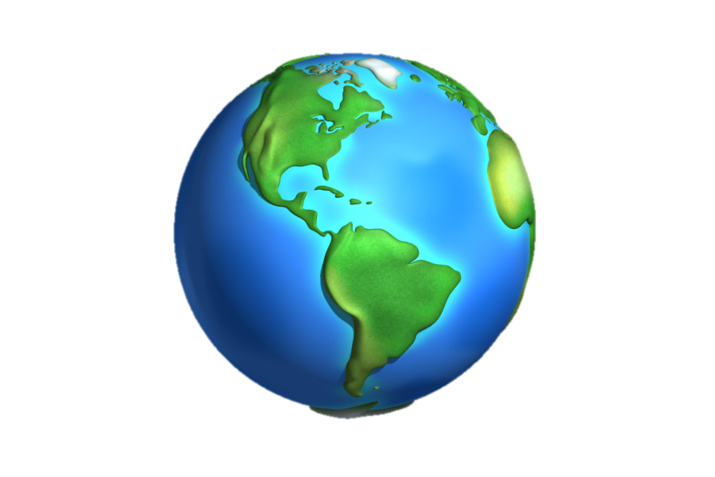
Шаг 7
Предложите ребенку сравнить противоположные признаки предметов. Задайте вопрос какая земля? большая - маленькая

Slide 17
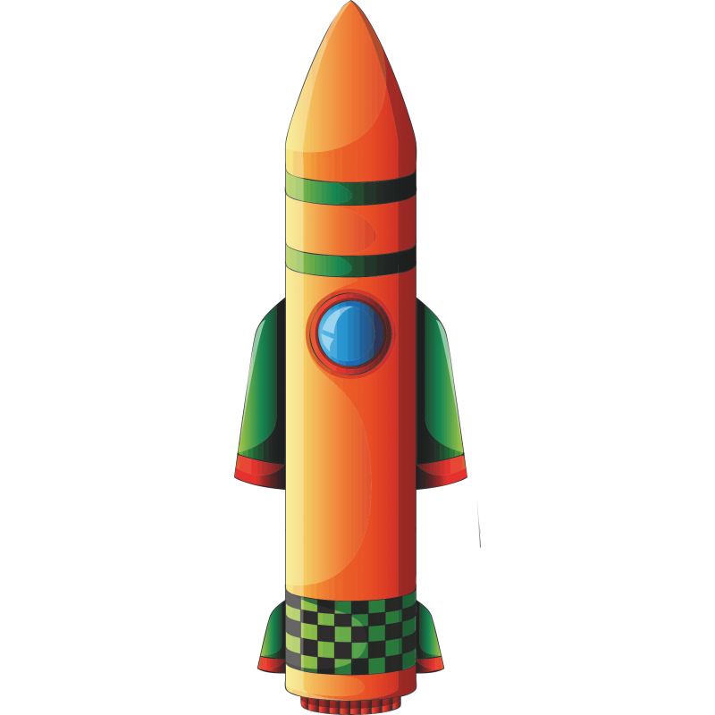
Шаг 7
Задайте вопрос. Какая ракета? высокая - низкая

Slide 18
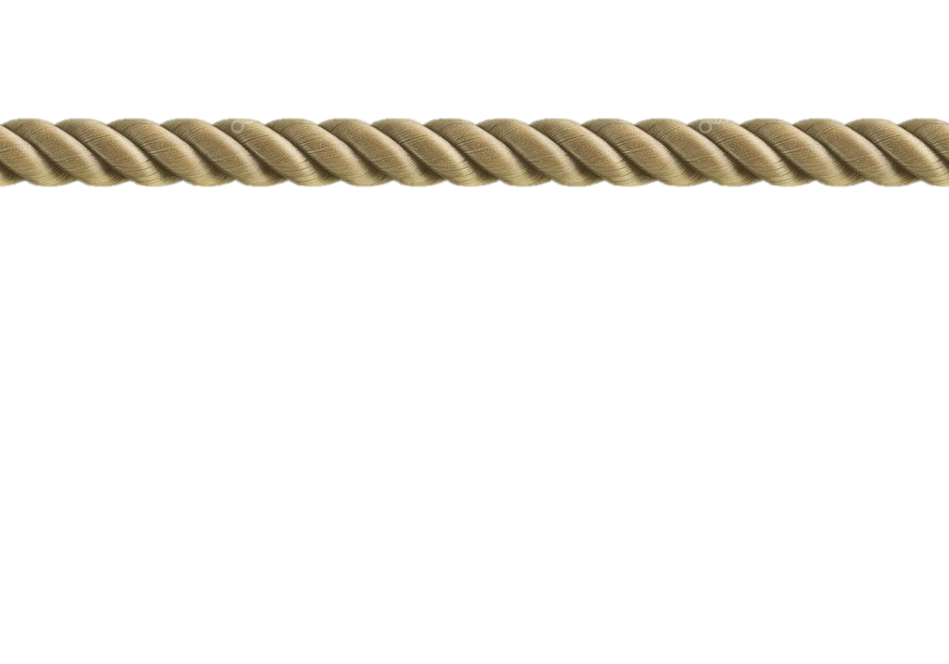
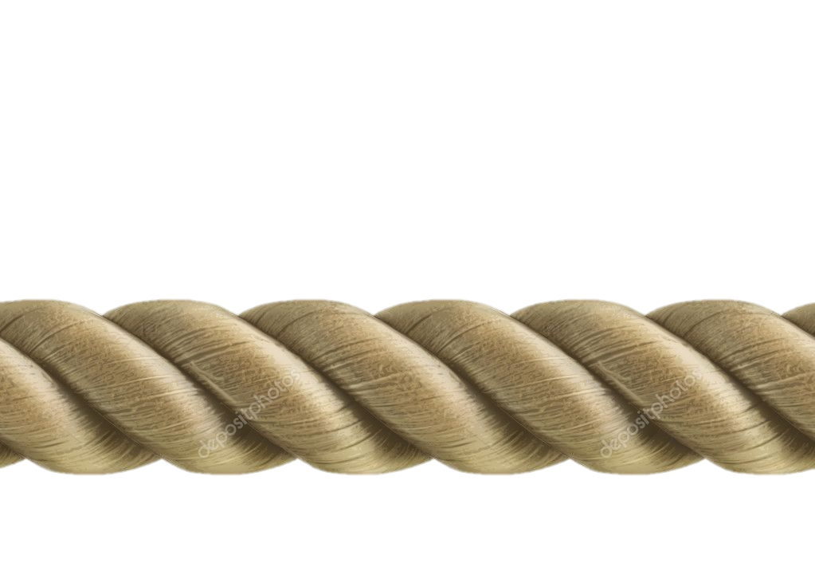
Шаг 7
Задайте вопрос. Какая веревка? тонкая - толстая

Slide 19
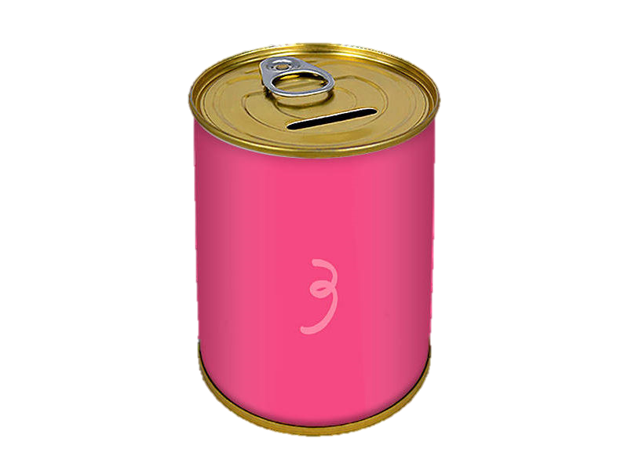
Шаг 7 «Баночка с космической едой»
Задайте вопрос. Какая банка? узкая - широкая

Slide 20
Молодец!!!
Вы справились с 4 заданием!

Slide 21
Шаг 8 Предложите ребенку соотнести вырезанные фрагменты с формой и узором рисунка.
Задайте вопрос, как ты думаешь что изображено на фрагментах рисунка. (Ракета)

Slide 22
Шаг 9 Молодец ! Эта РАКЕТА.

Slide 23
Молодец!!!
Вы справились с 5 заданием!

Slide 24
Шаг 10
Что ж, со всеми заданиями Вы справились, пять ключей нашли. Я, обязательно отправлю их нашим космическим жителям. А вам пора возвращаться на Землю. Внимание! Внимание! Начинается спуск ракеты на Землю.
Предложите ребенку начать запуск ракеты.
Обратный отсчет 10,9,8,7,6,5,4,3,2,1, 0. ПУСК! ПОЛЕТЕЛИ!
10
8
6
4
2
0
9
7
5
3
1
ПУСК! ПОЛЕТЕЛИ!

Slide 25
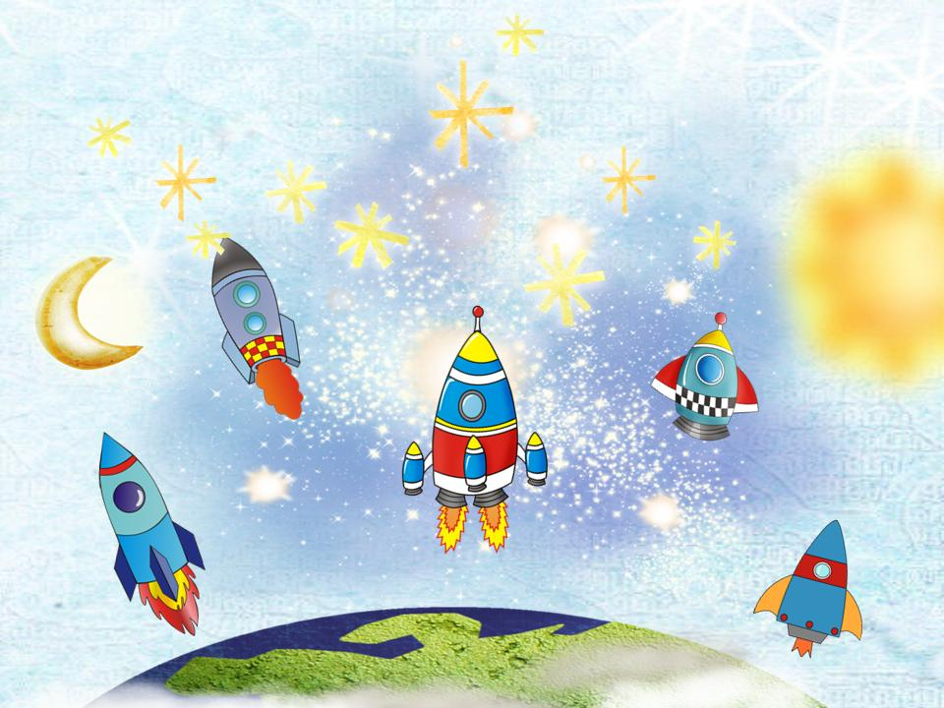
Вы снова на земле.
Ракета совершила мягкую посадку.
Поздравляю с благополучным прибытием!
После того как прошли все задания, задайте вопросы ребенку понравилось ли космическое путешествие?
Какие задания выполняли?
Что больше всего понравилось?
А что показалось трудным?

